Slide 1
Грамота
«Звук и буква Э»

Slide 2
Сначала сделаем зарядку для язычка.
Этот маленький дружок -
Твой веселый Язычок.
Чтоб он ловким был, умелым,
Чтобы слушался тебя,
Каждый день зарядку делай
Перед зеркалом,
шутя!

Slide 3
Упражнение БЕГЕМОТИК
Давай покажем, как бегемотик рот широко открывает. Открой рот как можно шире и удерживай его в таком положении на счет «до пяти», потом закрой рот. Повтори три-четыре раза.

Slide 4
Упражнение ИГОЛОЧКА
Широко открываем рот, поднимаем и вытягиваем вперед тонкий язычок. Фиксируем положение на 3-5 секунд. Убираем язычок, закрываем рот. Даем ребенку время для отдыха и расслабления.

Slide 5
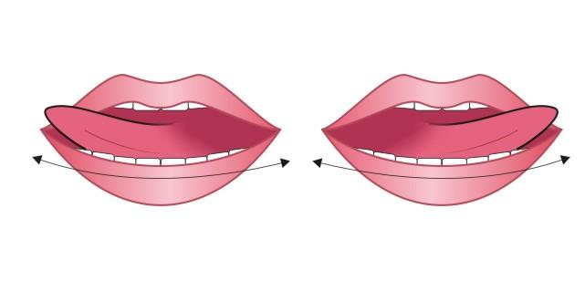
Упражнение ЧАСИКИ
Рот широко раскрыть. Язык медленно передвигать из стороны в сторону, тянуть язык к уголкам рта. Поочередно менять положение языка 4 – 6 раз.
Тик – так, тик – так –
Ходят часики – вот так!
Влево тик, вправо так.
Ходят часики – вот так!

Slide 6
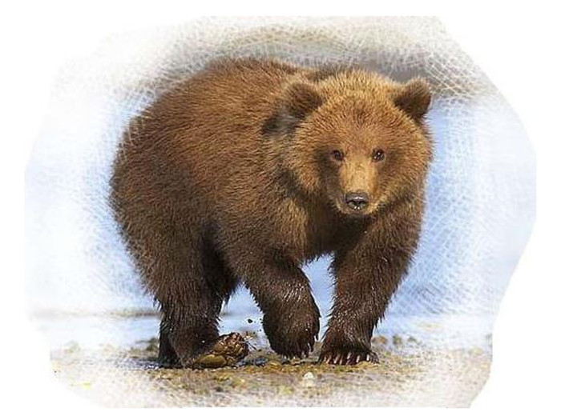
Поиграйте с ребенком в игру «Эхо».
Вы говорите громко звуки. Например С, А, Ж, У, Ы, М, а ребенок повторяет за вами, но тихо. Потом поменяйтесь с ним ролями. Он будет произносить громко, а вы тихо.
Знакомство со звуком Э.
Выделение звука Э из слов.
- К нам в гости пришла медведица, ее зовут Эмма.
- Произнесите это слово.
- Какой первый звук вы слышите?
2. Произнесение звука Э вместе и индивидуально.
3. Уточнение артикуляции и характеристика звука Э.
- Какой это звук гласный или согласный, почему? Каким цветом будем обозначать? (гласный звук, обозначаем красным цветом).

Slide 7
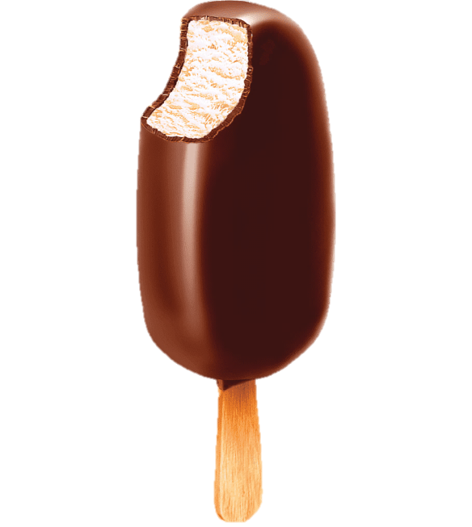
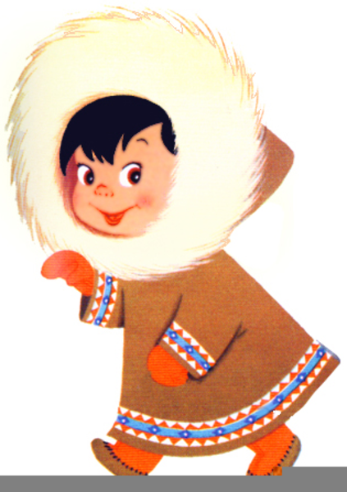
Д/игра «Хлопни в ладоши, когда услышишь звук [Э]». Вы произносите звуки. А-у-и-э-н-п-и-у-э-л-р-а-о-э-а-и-э. Произносите звуки не очень быстро, но и не растягивайте их.
–Назовите картинки, которые выставлены.
- Какой первый звука в каждом слове?
ЭКРАН
ЭСКИМО
ЭСКИМОС
ЭКСКАВАТОР

Slide 8
Деление слов на слоги.
Игра «Поезд». Картинки распределяются по вагонам (с помощью мышки перенесите) в соответствии с количеством слогов в слове (предварительно отхлопав каждое слово) ЭСКИМО, ЭКРАН, ЭКСКАВАТОР. Нужно выйти из формата «Просмотр слайдов».
2 слога
3 слога
4 слога

Slide 9
Задание. Составь схему слова ЭКРАН (выйдите из режима «просмотр слайдов». Каждый звук это отдельный кружок. Красный – гласный звук, синий – согласный. Вставьте кружочки-звуки в схему слова.
Схема слова ЭКРАН
Распечатайте задания и выполните их (папка «дополнительный материал»).

